Slide 1

Track&Roll
Outil pour le suivi d’activité physique de sportifs de haut niveau
Porteur du Projet
Geoffroy Tijou
Référent Pédagogique
Sébastien Aubin
Chef de Projet
François d’Hotelans
Equipe
Marc de Bentzmann
Benoit Ladrange
Guillaume Muret
Antoine de Pouilly
Angela Randolph

Slide 2

Sommaire
Track&Roll
Outil de suivi d’activité sportive de haut niveau
I. Rappels du projet
II. Etat d’avancement
III. Tâches restantes
IV. Gestion de projet
2

Slide 3
Sommaire
Track&Roll
Outil de suivi d’activité sportive de haut niveau
I. Rappels du projet
II. Etat d’avancement
III. Tâches restantes
IV. Gestion de projet
3

Slide 4

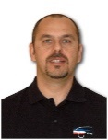
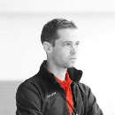
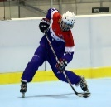
Porteur et origine du projet
CLIENT
FFRS
Bernard Séguy
Geoffroy Tijou
Equipe de France

Slide 5





Contexte du projet
Collecter des données
Stratégie
Suivi de performance
Joueurs de l’équipe de France de Roller Hockey
Etat physique

Slide 6



L’Equipe
ESEO
ESEO
Sébastien Aubin
Track&Roll
Equipe de I1

Slide 7
Vidéo Roller Hockey

Slide 8







Besoins client
Vitesse
Quantifier l’effort type d’un joueur
Analyser les situations de match
Fréquence cardiaque
Phase de repos/
Phase d’activité
Position des joueurs
sur le terrain
Distance parcourue
8

Slide 9
Contraintes
Exigence | Niveau
Mesure de position | Précision à 30 cm près
Vitesse de transmission | Pas de temps réel
Autonomie | Durée de 3h
Encombrement | Pas de gêne pour le joueur Taille < 10 cm
Connectivité | Sans fils
9

Slide 10
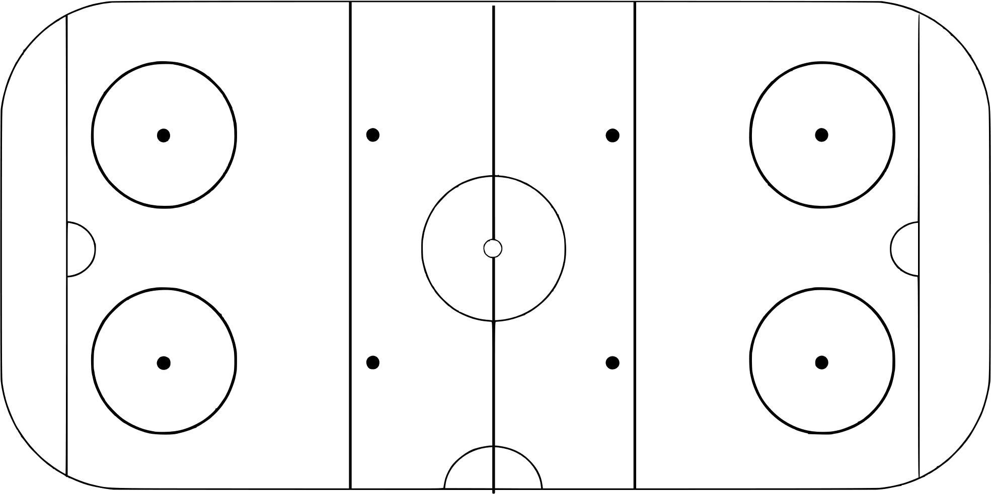



Mise en situation

Slide 11
Sommaire
Track&Roll
I. Rappels du projet
II. Etat d’avancement
A. Bibliographie et choix techniques
B. Tâches implémentées
III. Tâches restantes
IV. Gestion de projetniveau
Outil de suivi d’activité sportive de haut niveau
11

Slide 12



Bibliographie et choix techniques
Objectif :
Faire le lien entre les besoins définis dans le cahier des charges et la solution technique à développer.
Etablir un état de l’art des technologies existantes.
Mise en œuvre :
Recherches menées sur différentes technologies.
Analyse et comparaison en fonction des besoins du client et les performances techniques.
Résultat :
Sélection des technologies adaptées au projet :
RFID Ultra-Wide Band
Ethernet
BLE
Wi-Fi
12

Slide 13

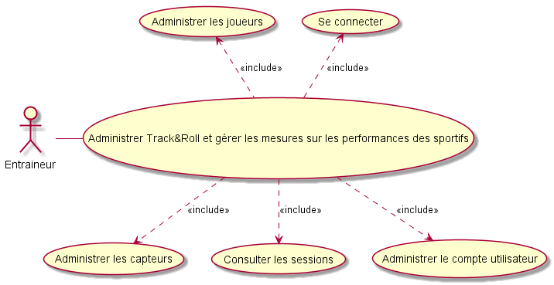
Recherches bibliographiques et Choix techniques
Cahier de spécifications
Cahier de spécifications : document s’appuyant sur le cahier des charges pour proposer une description complète des fonctionnalités du système développé.
Ce document a été décomposé en 3 parties :
La première est une introduction brève du système.
Une description générale est ensuite proposée présentant l’environnement, les acteurs ainsi que les fonctions développées (CU : Cas d’Utilisations).
Une présentation de l’IHM (Interface Homme Machine), à savoir l’application Android.
Représentation graphique
du CU principal
13

Slide 14
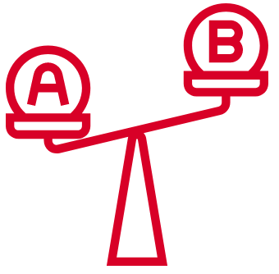
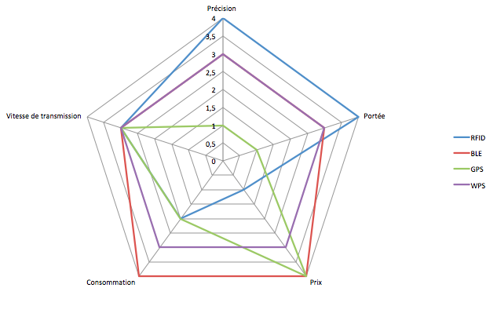
Recherches bibliographiques et Choix techniques
Comparaison technologique : techniques de géolocalisation en milieu clos
Comparaison des principales techniques de géolocalisation d’intérieur en fonction de leurs caractéristiques :
Précision de la position renvoyée.
Portée maximale possible entre émetteur et récepteur.
Coût estimé pour la mise en place du système.
Consommation d’énergie du matériel.
Vitesse de transmission des données.
Comparaison des principaux protocoles de communication utilisés (Bluetooth, WiFi, ZigBee…).

Slide 15




Bibliographie et choix techniques
Technologies retenues pour le système Track&Roll
Système de localisation d’intérieur en temps réel avec la technologie RFID UWB basé sur la détection d’une balise émettant des ondes radios captées par un jeu d’antennes réceptrices.
Justification du choix par rapport au besoin du client :
Possibilité de relever la position précise (de l’ordre de 30 cm) d’un joueur sur le terrain au cours du temps.
Grande autonomie des balises placées sur les joueurs.
Capteurs physiologiques reposant sur le Bluetooth Low Energy (BLE), un protocole de communication sans fil pour les systèmes peu gourmand en énergie.
Justification du choix par rapport au besoin du client :
Possibilité de relever les mesures physiologiques des joueurs (fréquence cardiaque et accélération).
Faible encombrement et bonne autonomie.
15

Slide 16
Attributions des tâches
Equipe projet I3
Développement de la solution de localisation RFID UWB
Développement des capteurs physiologiques
Développement de l’application Android
Equipe I1
Développement d’une solution de localisation Bluetooth Low Energy
Adaptation de l’affichage des données dans l’IHM
Réalisation des tests d’intégration

Slide 17







Architecture du système
Traitement & Communication
Mesure
Affichage
Capteurs intégrés
Application Android
Carte BeagleBone

Slide 18

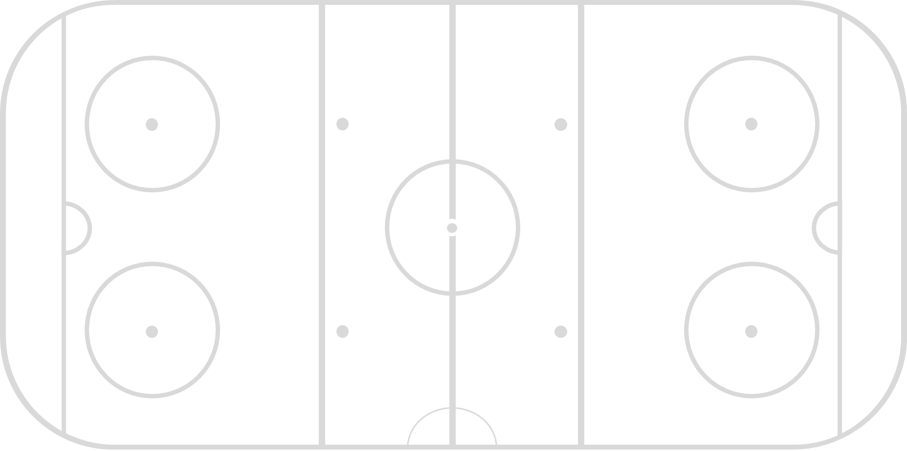







Architecture du système
Antenne RFID
Antenne RFID
Ethernet
RFID
Bluetooth
Wi-Fi
Antenne RFID
Antenne RFID
Antenne mère

Slide 19

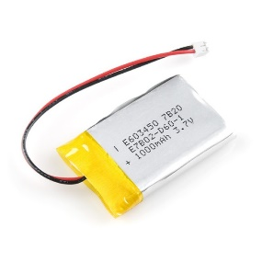
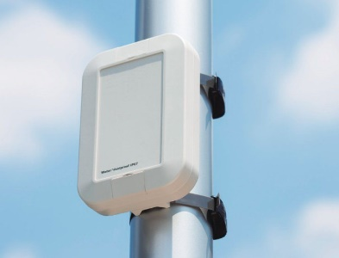

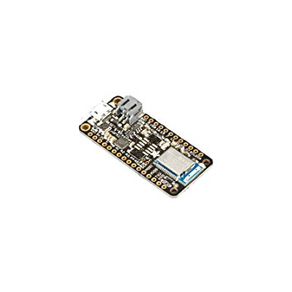
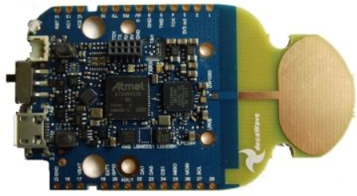
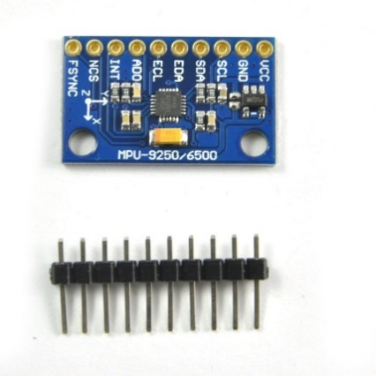
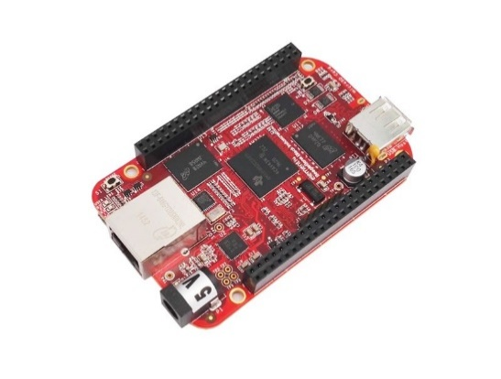
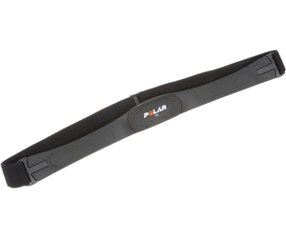
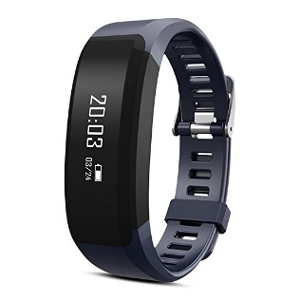
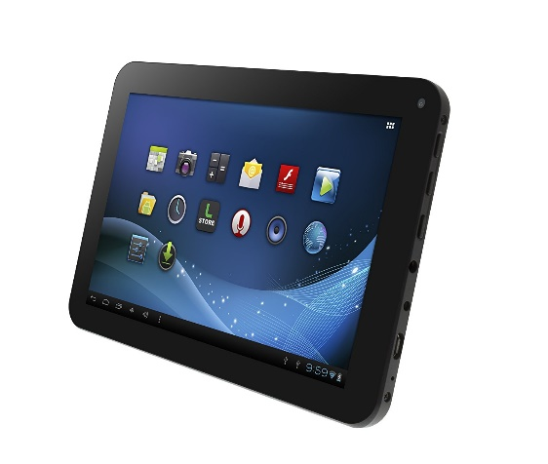
Bibliographie et choix techniques
Matériel sélectionné
Interface de traitement des données
Système de localisation
Tablette Android
Capteurs physiologiques
19

Slide 20

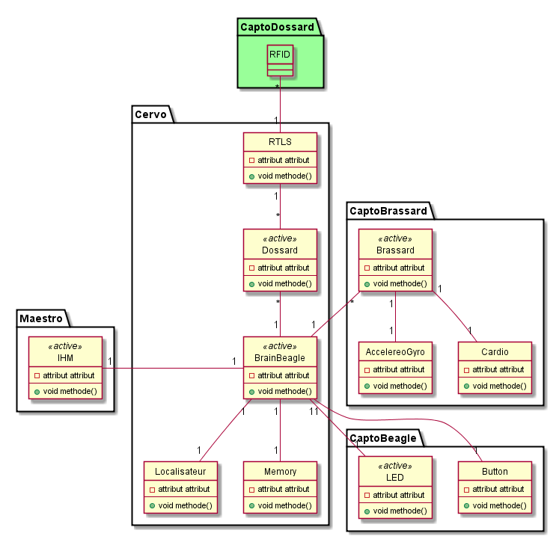
Bibliographie et choix techniques
Dossier de conception
Dossier de conception : document décrivant l’architecture du code source du système et utilisé par les développeurs informatique lors de la phase de réalisation.
Représentation de l’architecture informatique générale
Dossier traduisant les exigences du client en composants et fonctionnalités logiciels à développer par l’équipe technique.
Dossier crucial pour la compréhension du code pour l’équipe souhaitant récupérer le projet ultérieurement.
20

Slide 21
Sommaire
Track&Roll
I. Rappels du projet
II. Etat d’avancement
A. Bibliographie et choix techniques
B. Tâches implémentées
III. Tâches restantes
IV. Gestion de projetniveau
Outil de suivi d’activité sportive de haut niveau
21

Slide 22
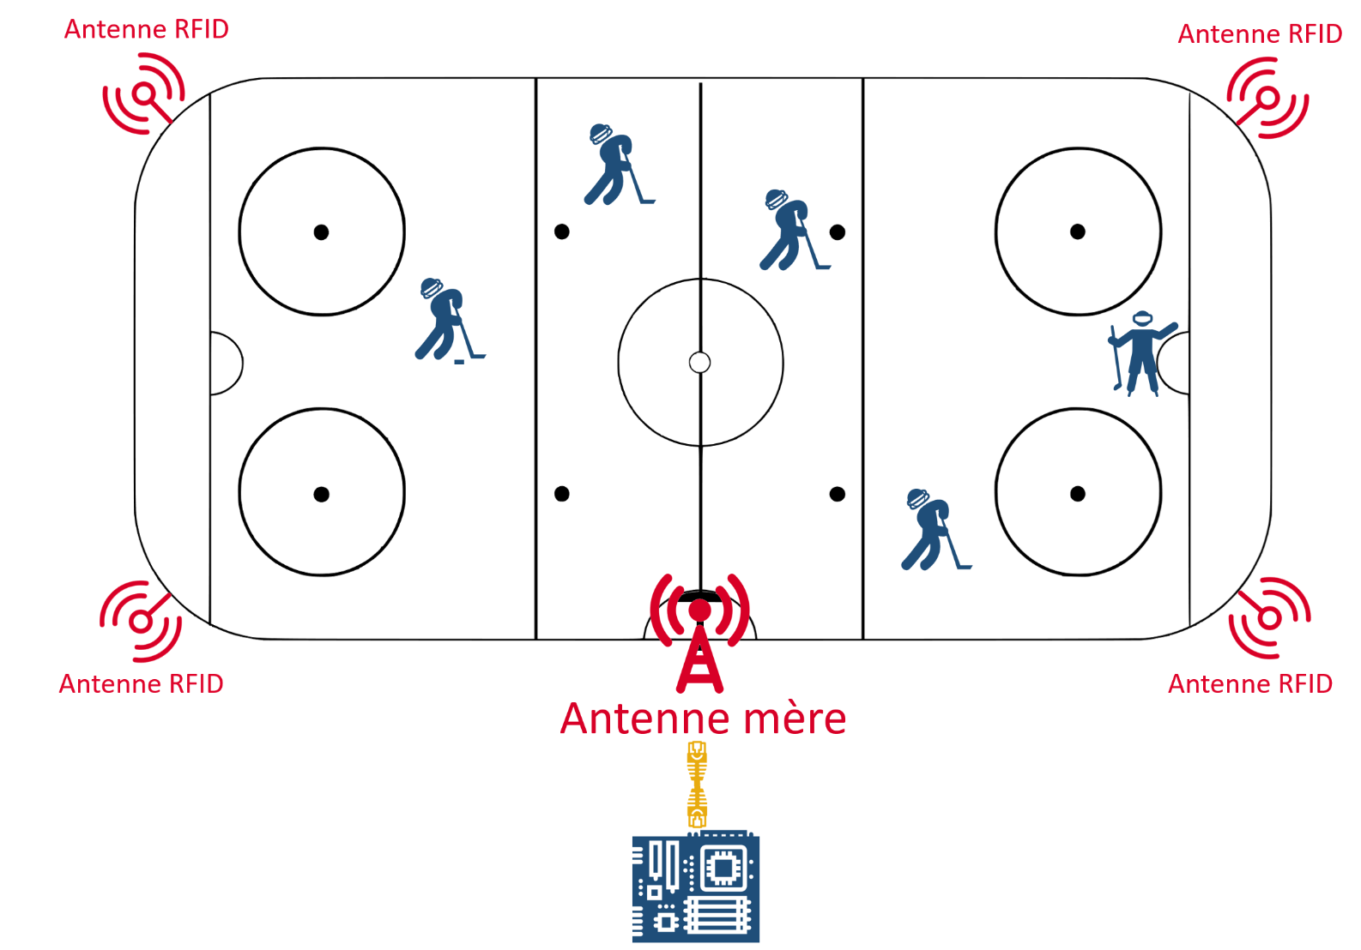

Gestion du système UWB
Positionner les antennes
Calibrer le système en Ethernet (TCP/IP) par envoi de commande
Réceptionner les données de position en continu en Ethernet (UDP)
Toutes les données transitent en JSON
22

Slide 23

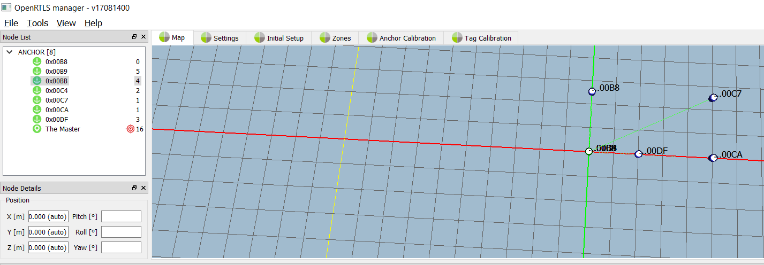
Gestion du système UWB
Tester les technologies correspondant au besoin du client (UWB). Celle-ci permet d’obtenir la position des joueurs sur le terrain afin d’obtenir leurs déplacements, vitesse, accélération et l’énergie développée dans un effort.
Première prise en main du logiciel RTLSManager avec une configuration de 5 ancres disposées dans une pièce.
23

Slide 24
Algorithme de position
24

Slide 25
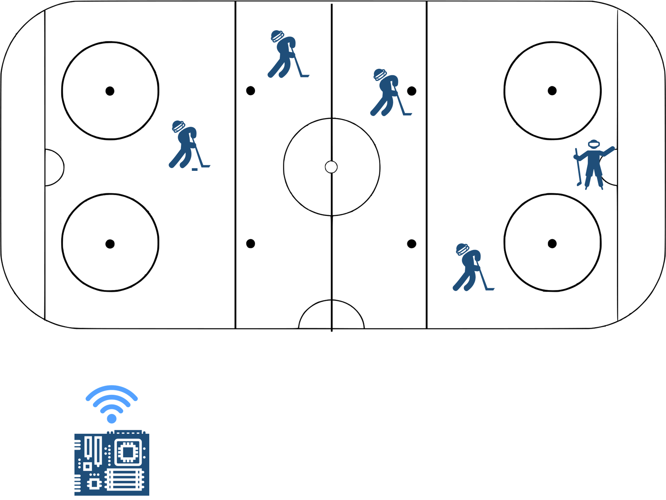

Récupération des données
cardiaques
Positionner les brassards sur les joueurs
Mesurer le nombre de battements du cœur par plage de 10s
Lisser sur une minute pour obtenir le nombre de battements par minutes (bpm)
Réceptionner les données de fréquence cardiaque toutes les 10s en Bluetooth → Carte Bluetooth additionnelle qui communique en série avec la carte mère

Slide 26






Développement Android
Simplicité d’utilisation
Material Design
Multiplateforme
Gestion optimale des ressources
Code simple avec une architecture claire
Évolutivité

Slide 27
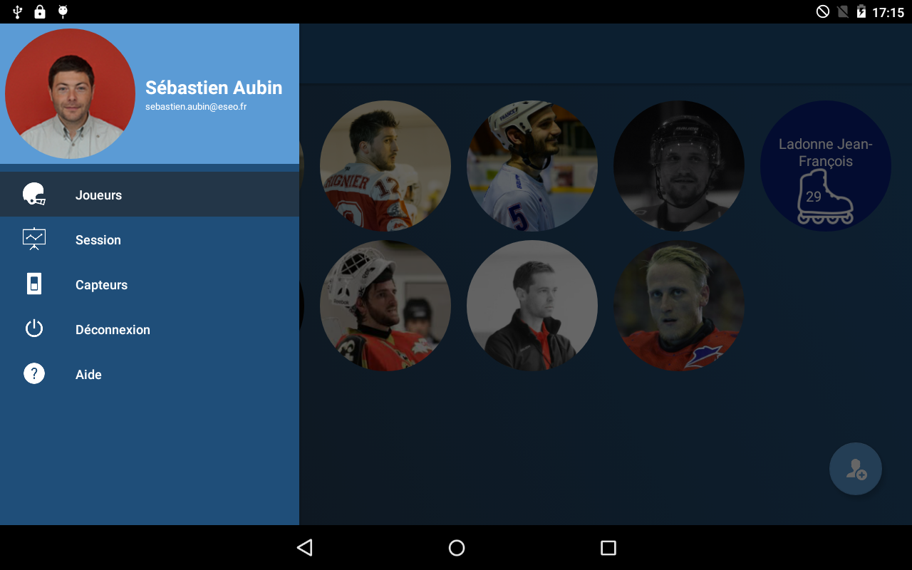
Menu & Compte utilisateur

Slide 28
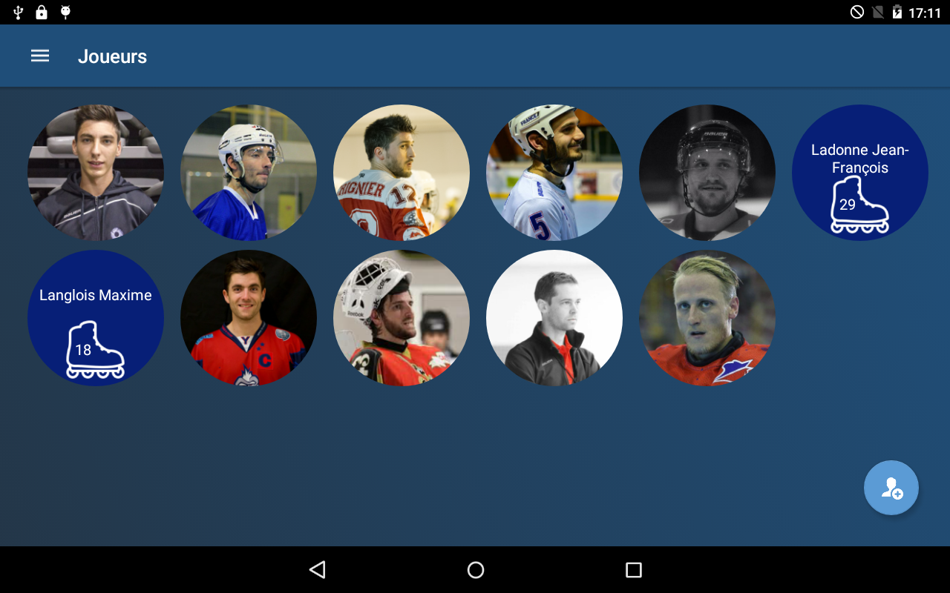
Liste de joueurs

Slide 29
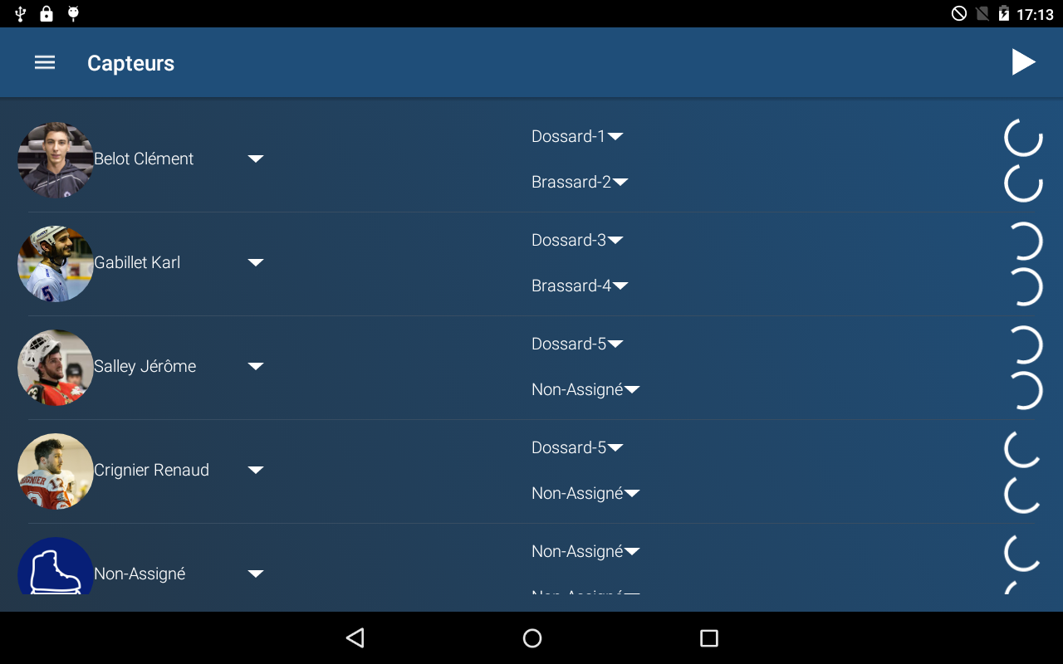
Attribution des capteurs

Slide 30
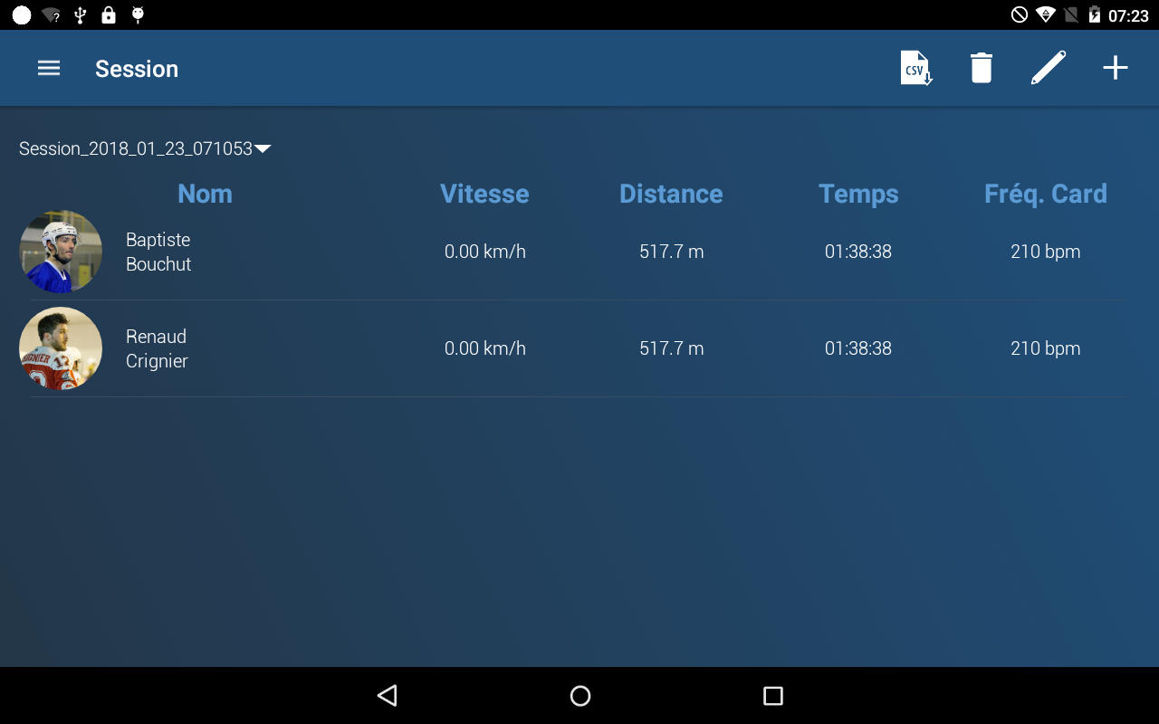
Affichage des données de session

Slide 31
Tâches implémentées
Côté serveur sur la Beaglebone
Communication avec les capteurs de fréquence cardiaque
Communication avec l’antenne mère pour la réception des positions des tags
Simulation communication avec la tablette Android à la fin d’une session
Traitement des données de position et de fréquence cardiaque pour chaque joueur
Côté application Android sur la tablette
Simulation d’affichage des données reçues
Allocations des capteurs à un joueur
Affichage d’une session
Export d’une session en CSV

Slide 32
Sommaire
Track&Roll
Outil de suivi d’activité sportive de haut niveau
I. Rappels du projet
II. Etat d’avancement
III. Tâches restantes
IV. Gestion de projetniveau
32

Slide 33







Perspectives futures
Optimisation
Affiner les mesures de position
Utiliser un unique module pour déterminer la position et les mesures physiologiques (fréquence cardiaque,…)
Nouvelles fonctionnalités
À partir des mesures de position, déterminer la vitesse, l’accélération , la distance parcourue …
Expérimenter l’utilisation des montres connectées
Ajouter un tutoriel de présentation sur l’application

Slide 34



Réalisations de tests
Tests de validation
Réaliser une démonstration avec les I1
Expérimentation en condition réelle
34

Slide 35
Sommaire
Track&Roll
Outil de suivi d’activité sportive de haut niveau
I. Rappels du projet
II. Etat d’avancement
III. Tâches restantes
IV. Gestion de projet
35

Slide 36
Répartition des tâches
36

Slide 37
Planning effectif
Bibliographie et choix techniques | 8 séances
Dossier de spécification et cahier des charges | 6 séances
Implémentation des différents modules BeagleBone, capteurs et l’application Android | 12 séances
Phases de tests unitaires incrémentaux de chaque module | 4 séances
Avec un nombre de 30 séances calculées sur le semestre
37

Slide 38
Budget
Composants | Prix
Électronique de mesure
Batterie Lipo 3,7V 1000mAh | 21,99 €
Heartrate educational starter pack | 55,25 €
Montre connectée | 119,88 €
Accéléromètre/gyroscope MPU9250 | 14,29 €
Total mesure | 211,41 €
Électronique de traitement
BBONE-BLACK-IND-4G | 60,99 €
Coffret de protection BeagleBone Black | 5,21 €
Carte Micro SD 4Go | 17,52 €
Carte de développement Bluefruit LE | 21,21 €
Adaptateur USB/Wi-Fi | 23,34 €
Adaptateur Nano USB/BLE 4.0 | 14,78 €
Câble micro USB | 3,17 €
Adapteur USB mâle vers USB double femelle | 2,69 €
Total traitement | 148,91 €
Dispositif d’affichage
Tablette Android (version 4.2 minimum, API 17, Bluetooth 4,0) | 79,99 €
Etui tablette | 18,41 €
Total affichage | 98,40 €
Total | 458,72 €
Coût total du projet = 458,72€ + 10 000€ (coût du dispositif RFID)
38

Slide 39






Communication
Ecole
Client
Mise en place de réunions d’avancement
Echange régulier de mails
Conseil et interrogation auprès d’enseignants de l’ESEO
39

Slide 40


Prochaines échéances
Réunion de transmission de connaissances avec les I1 | 29 janvier
Phase de tests | 1 février
Reprise du projet par les I1 | 5 février
Tests en condition réelle | 10-11 mars
40

Slide 41


Conclusion
Rayonnement de l’école avec un partenariat à forte valeur ajoutée
Acquisition d’un nouvel outil de suivi d’activités et gestion d’équipe
Montée en compétences sur un projet concret
41

Slide 42

Merci de votre attention !

